Slide 1
案例分析
活动时间
2019年7月10到7月14日
腾 / 景 / 科 / 技 / 助 / 力 / 企 / 业 / 腾 / 飞

Slide 2
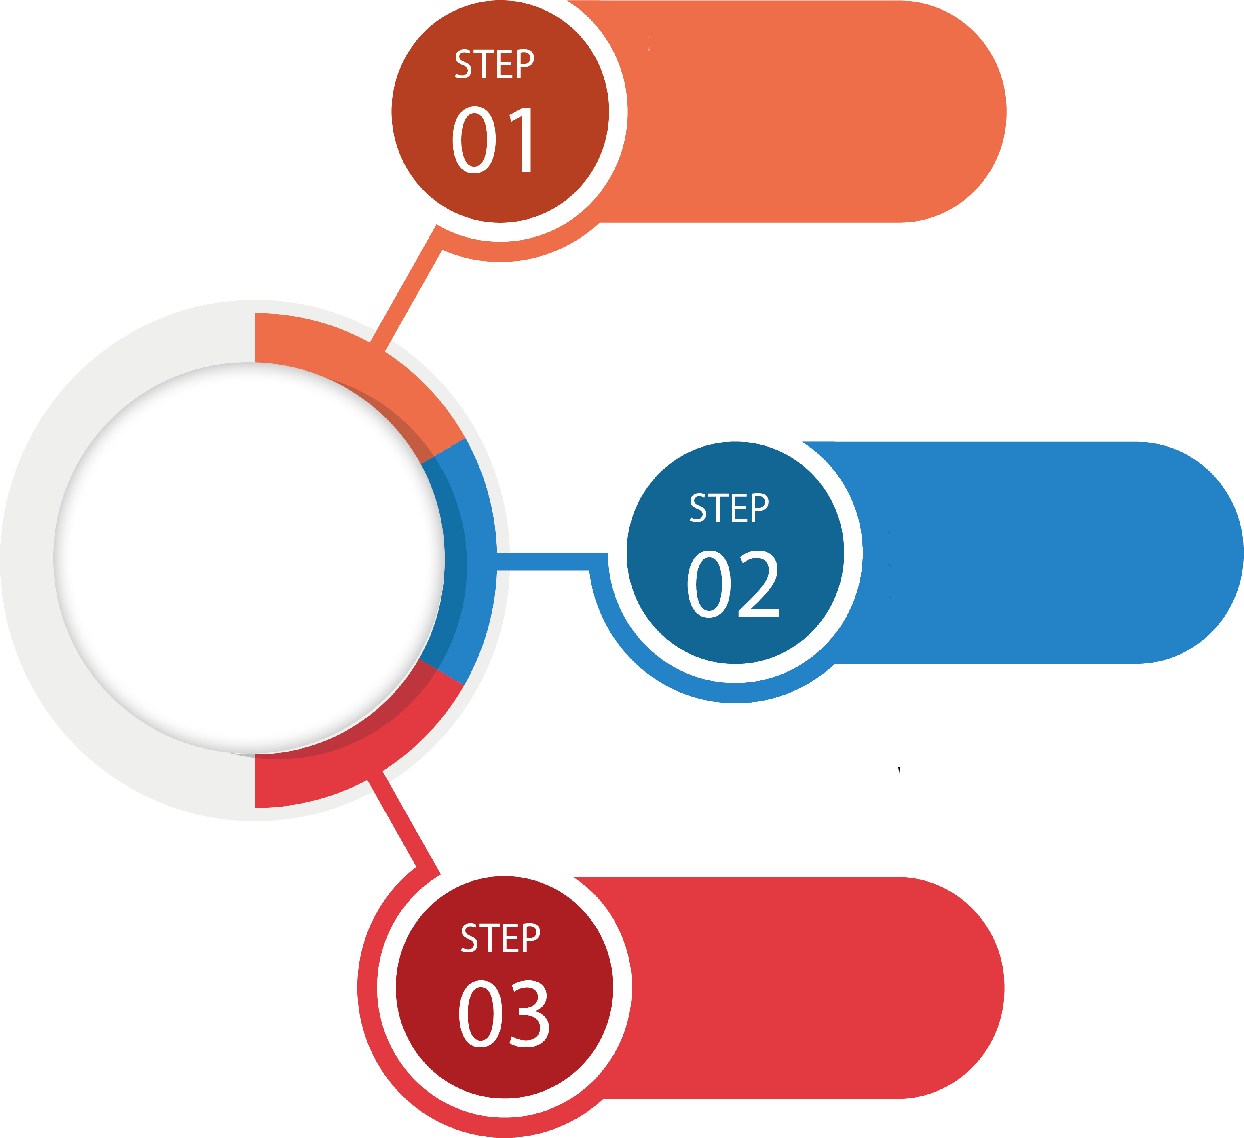
新店试营业，
转发链接到
朋友圈菜品五折
活动主题
活动主题
转发活动链接三天送小龙虾
充值送余额
充值送啤酒
腾 / 景 / 科 / 技 / 助 / 力 / 企 / 业 / 腾 / 飞

Slide 3
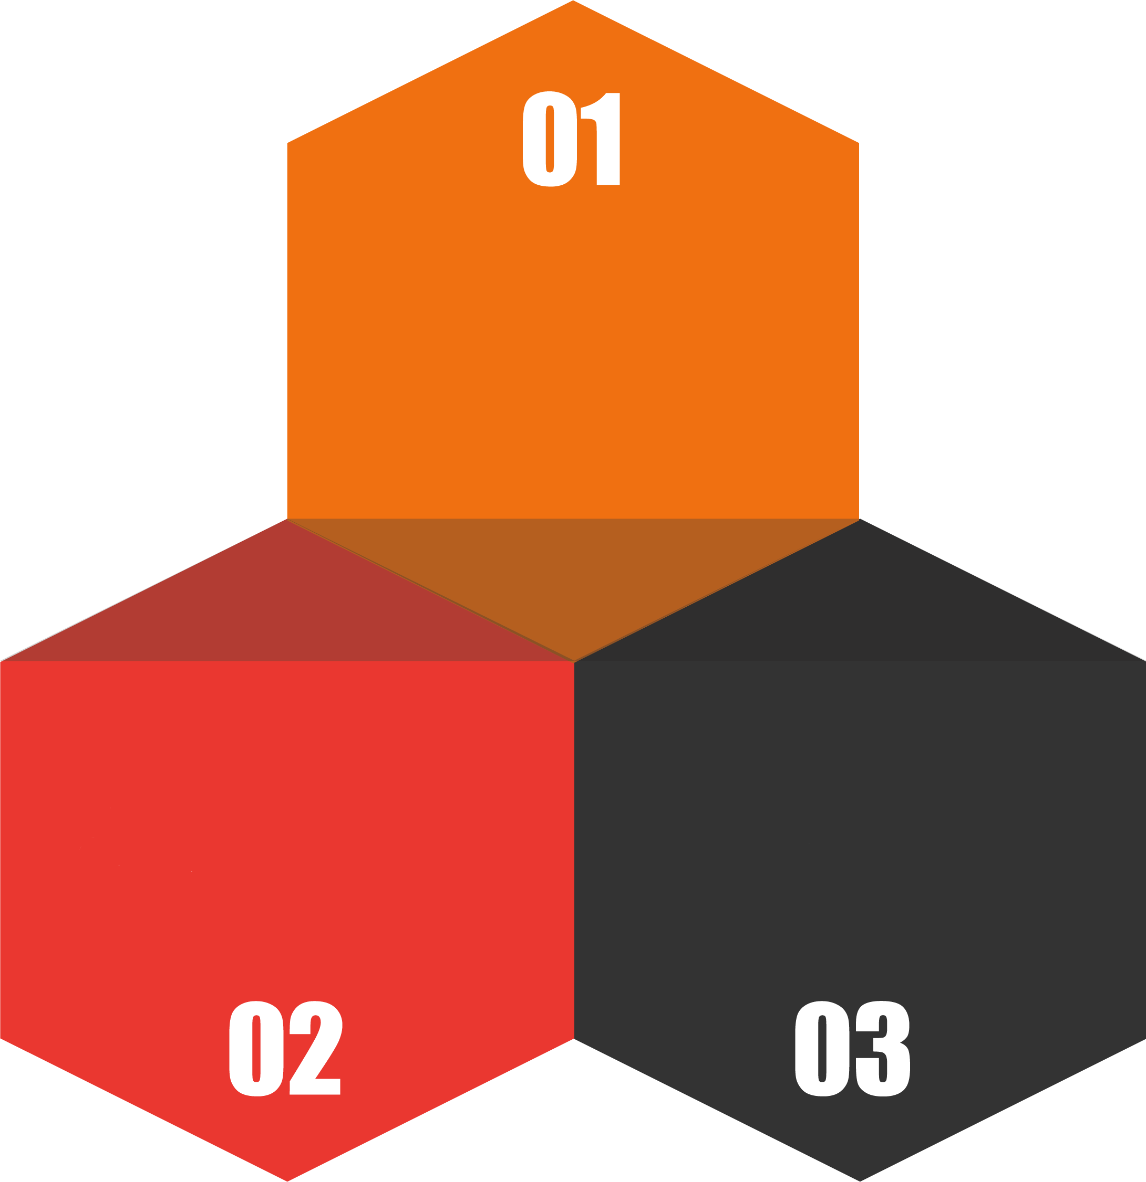
t
试营业吸引客户到店消费并成为会员、预储值、
活动目的
通过线上进行扩散宣传，吸引目标客户
通过使用商铺通
提高客户复购
腾 / 景 / 科 / 技 / 助 / 力 / 企 / 业 / 腾 / 飞

Slide 4
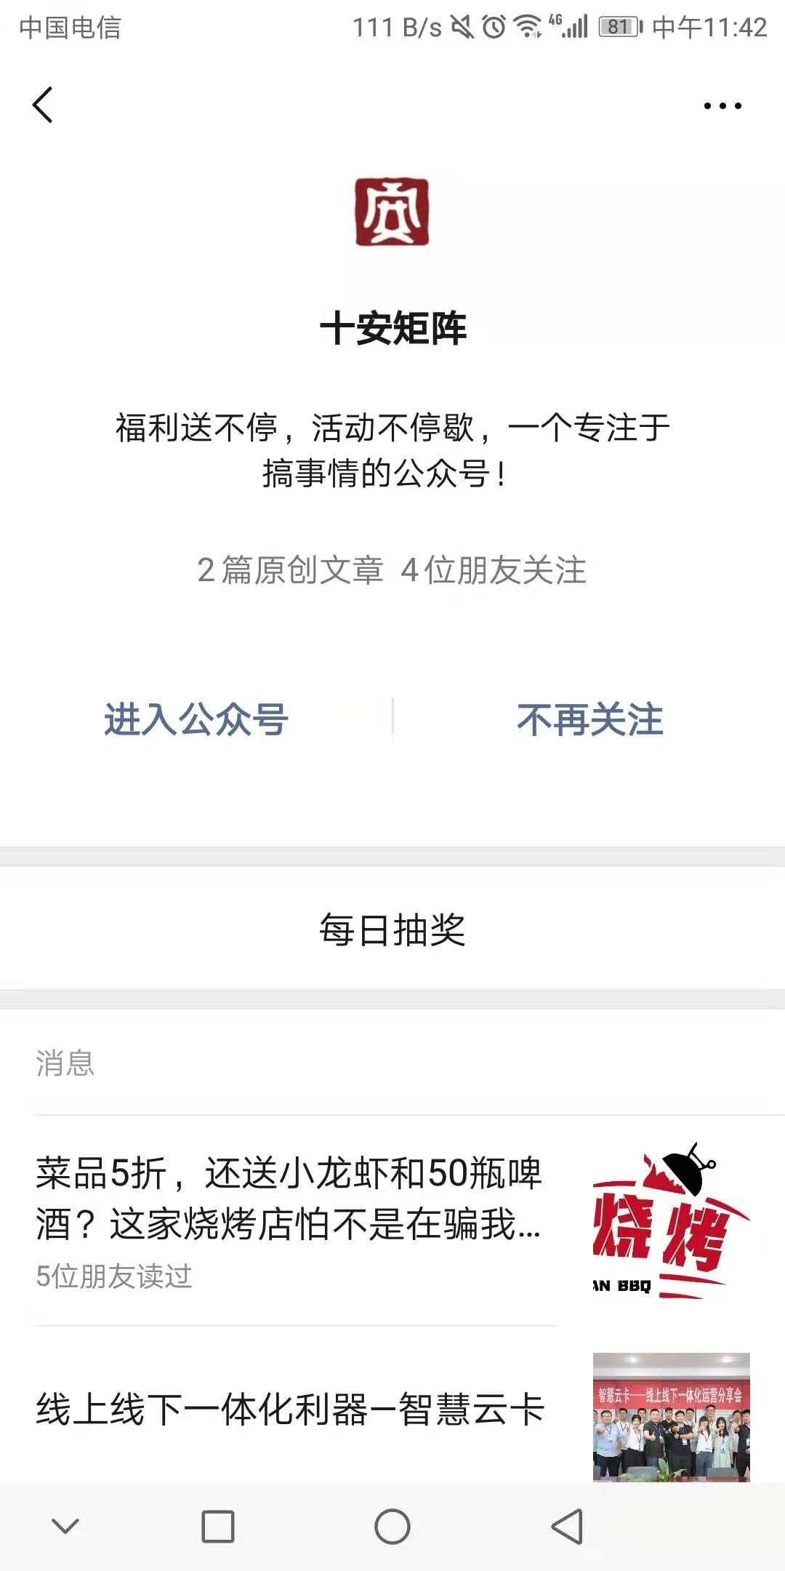
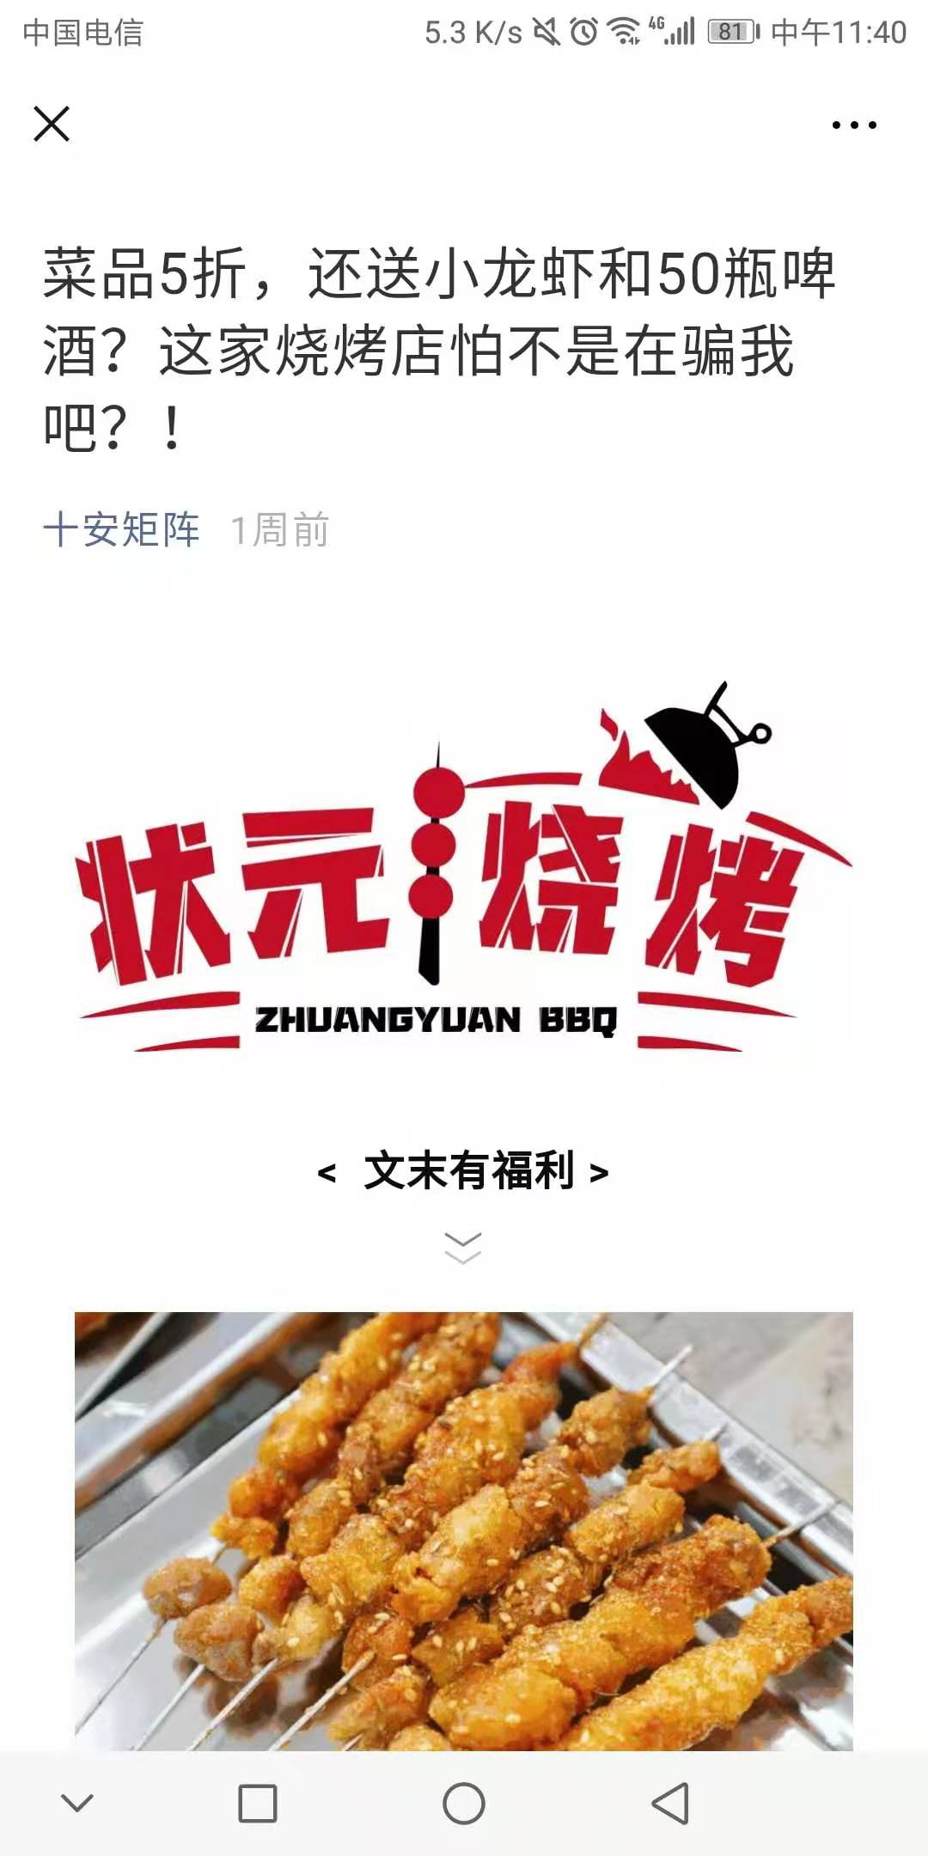
活动主体
十安矩阵公众号链接
腾 / 景 / 科 / 技 / 助 / 力 / 企 / 业 / 腾 / 飞

Slide 5
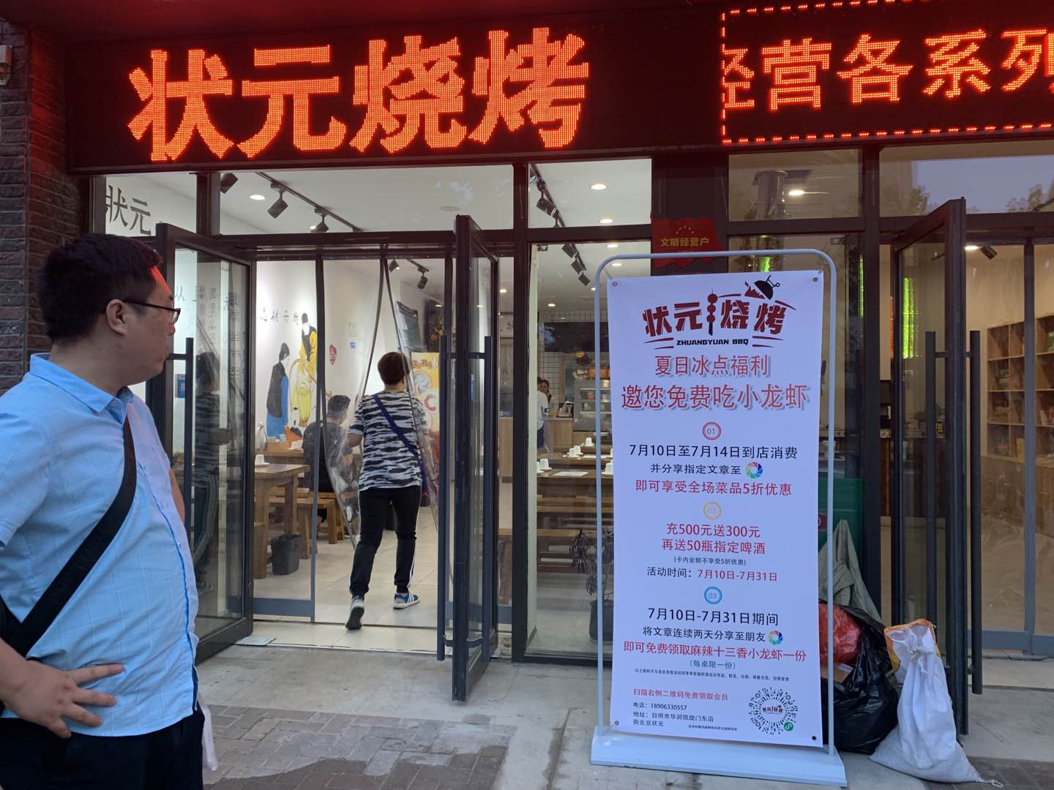
活动主体
店内易拉宝海报
腾 / 景 / 科 / 技 / 助 / 力 / 企 / 业 / 腾 / 飞

Slide 6
t
活动内容
转发试营业期间转发朋友圈
到店消费享5折优惠
店内悬挂活动海报，
进入店铺的客户可以扫码领会员，
得到一个5元代金券，支付时可以使用
充值活动，
充值500元送300元
再送50瓶啤酒
店内会员卡支付享受现金红包奖励，
消费返现，调动非充值会员的复购能力
连续分享朋友圈三天，到店除了享受五折优惠，还将获得小龙虾一份
腾 / 景 / 科 / 技 / 助 / 力 / 企 / 业 / 腾 / 飞

Slide 7
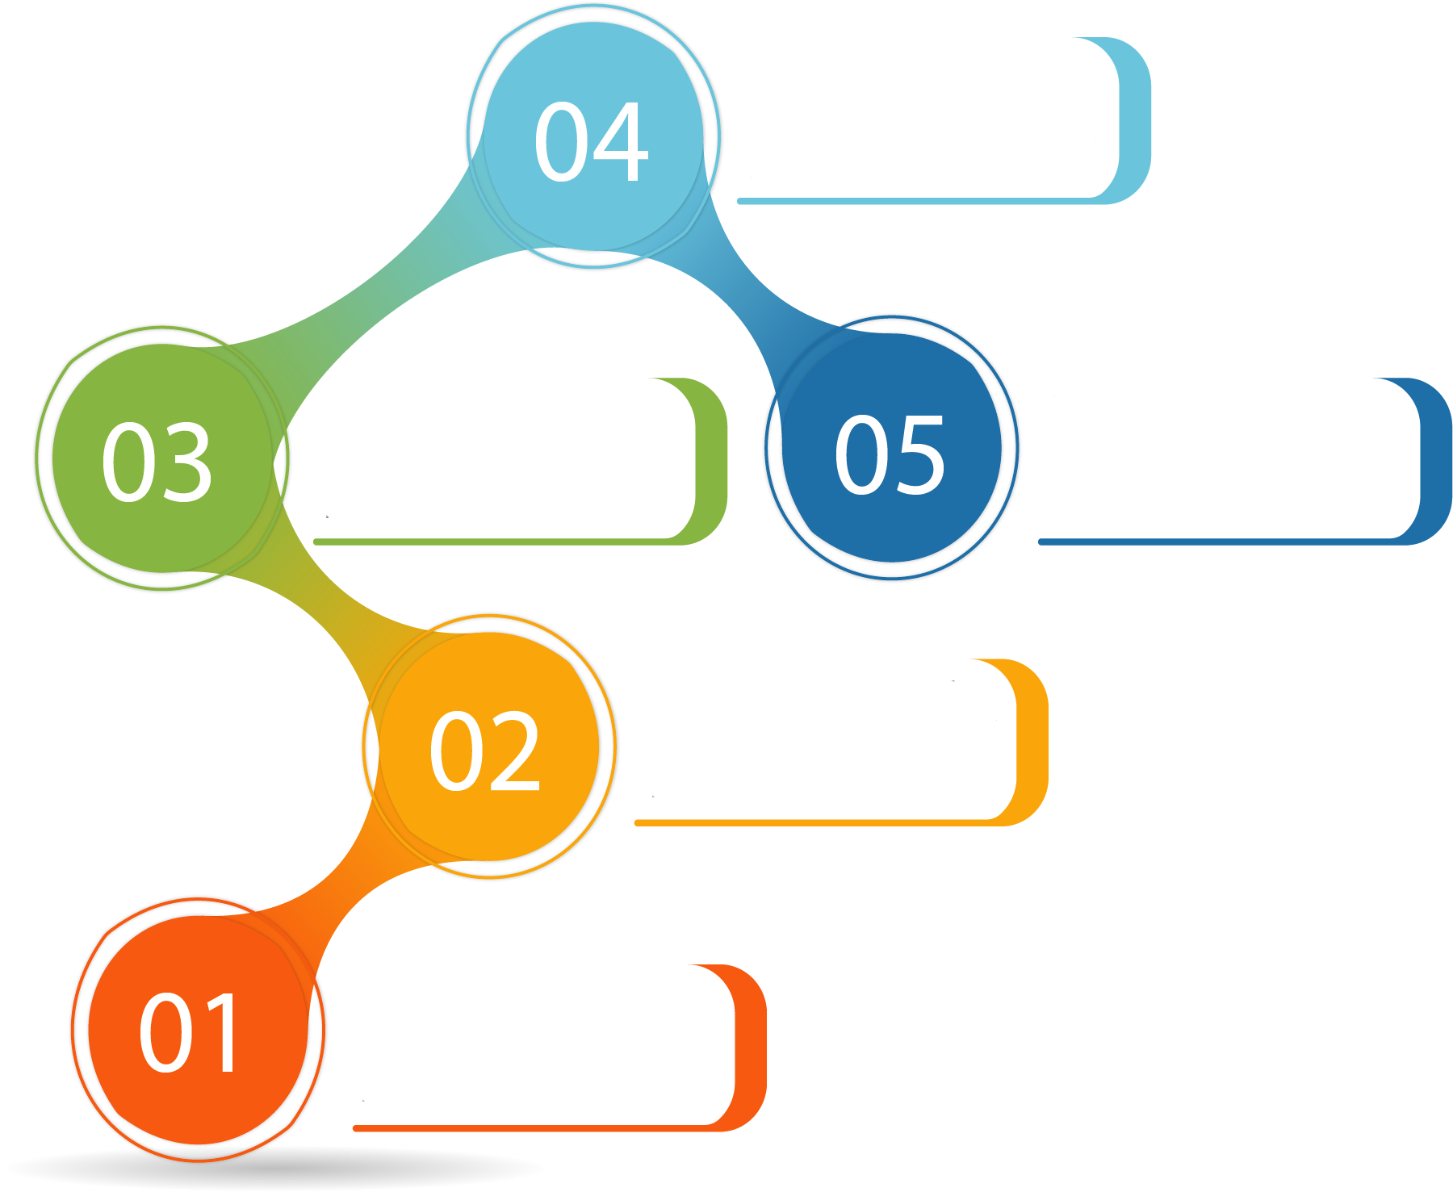
线下宣传单页发单
推广方式
微信红包派
（转发链接到朋友圈
获得现金奖励）
微信群营销
线上转发微信公众号链接到朋友圈集赞
店铺员工转发
腾 / 景 / 科 / 技 / 助 / 力 / 企 / 业 / 腾 / 飞

Slide 8
活动分析
这次针对餐饮开业的活动，
对于创意的上并没有什么更新，
还依然是餐饮做活动的基本套路，
但是通过使用腾景商铺通以及我们公司的营销工具微信红包，使得活动的效果得到了翻倍。
腾 / 景 / 科 / 技 / 助 / 力 / 企 / 业 / 腾 / 飞

Slide 9
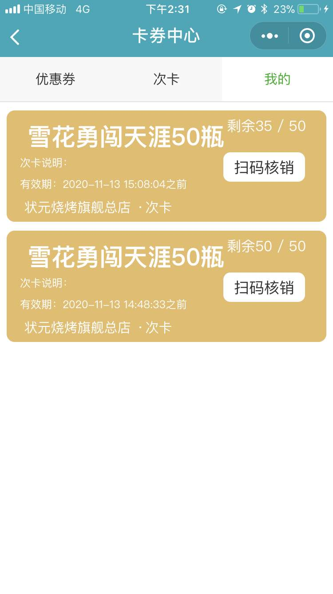
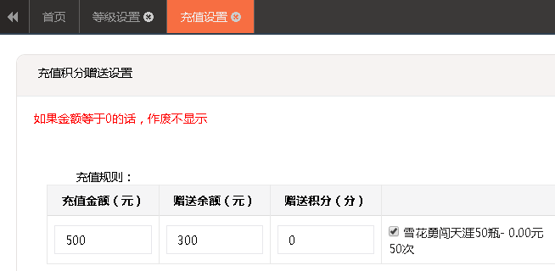
但是使用商铺通可以直接在卡券中心设置一张50次啤酒的次卡，设置为内推券，在充值规则中设置充
首先对于充值活动，传统的会员卡只能到店充值或者微信转账，第一项局限性太强，无法在线上进行充值。
500送300，并且与次卡相关联，顾客在小程序中充值500元就会得到800余额，
第二浪费人工并且容易出错，也需要客户首先到过店才能留存信息进行充值，再者就是对于赠送的50瓶啤酒是如何去送出呢？
并且获得一张五十次的啤酒次卡，到店消费时，可以直接出试次卡根据瓶数进行次卡核销，
是一次送上还是凭纸质单据进行修改，这样做起来更是麻烦事情层出不穷。
既方便又易保存。并且客户直接在线上扫码领卡，并无需到店，大大的降低了客户的充值门槛
腾 / 景 / 科 / 技 / 助 / 力 / 企 / 业 / 腾 / 飞

Slide 10
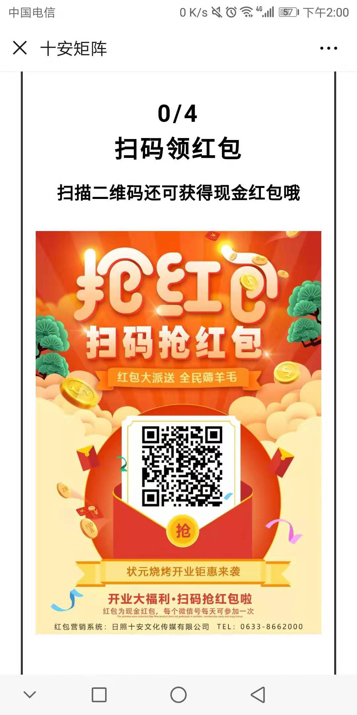
微信红包
再就是说一下这个微信红包技术，
在转发集赞的文章里面插入一个红包链接，
点击链接转发文章就能获得现金红包奖励。
以前我们做活动可能只有集赞，
但是对于没有需求或者距离较远的客户就会不进行转发，
但是加入红包可以带动这一部分的人进行活动的推广，增加宣传力度。
腾 / 景 / 科 / 技 / 助 / 力 / 企 / 业 / 腾 / 飞

Slide 11
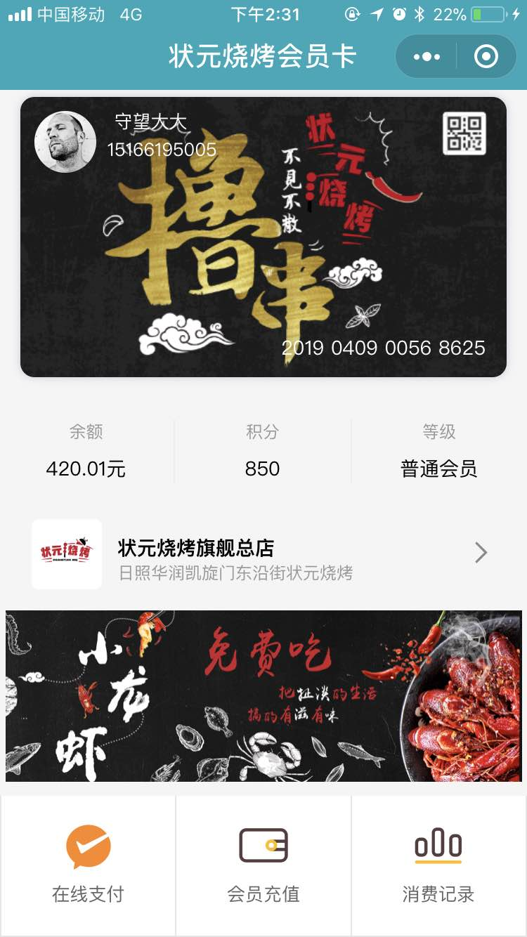
腾景商铺通
店内的营销
店内海报说明活动内容，开会员得五元代金券，
传统会员卡开卡有成本，代金券制作也有成本，易丢失，并且有门槛。
使用商铺通开卡无门槛，扫码即可开卡，在红包规则中设置一个开卡红包，客户扫码开卡后开卡将弹出红包一个，点开后五元余额进入客户账户，线上开卡也将拥有此奖励，促进线上用户进店消费。
腾 / 景 / 科 / 技 / 助 / 力 / 企 / 业 / 腾 / 飞

Slide 12
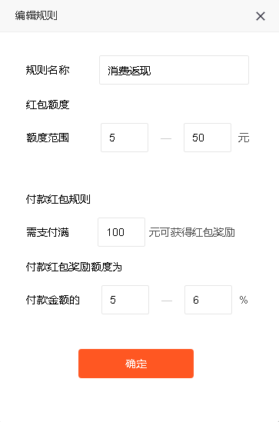
消费返现
消费返现
消费满100以上获得消费金额5%-6%的余额红包，传统的方式一般都是100-199固定金额代金券，这种的金额固定，但是采取商铺通可以直接在程序中设置红包的门槛比例限制，金额限制，花的多返的多，增加客户的复购。
腾 / 景 / 科 / 技 / 助 / 力 / 企 / 业 / 腾 / 飞

Slide 13
活动的缺点
活动的缺陷是，
进店点餐未使用商铺通的点餐系统，
由于客户以前有一套点餐系统，
已经做好了桌牌，更换桌牌需要制作时间，
未能赶上此次活动，
若使用商铺通点餐系统，
可以把来就餐的大部人员转换为店铺会员。
扫码体验商铺通点餐系统
腾 / 景 / 科 / 技 / 助 / 力 / 企 / 业 / 腾 / 飞

Slide 14
活动总结
1.发出红包 159 个
2.文章转发 159次
3.会员充值 9500元
4.店铺流水 23890 元
5.微信红包使用 80 元
6.会员卡增加会员 170个
7.公众号文章阅读量 1437次
8.公众号文章曝光量30136次
此次活动共开展五天
本次活动充分的利用了商铺通的营销功能，
从线上拓客到进店锁客，全套流程。
腾 / 景 / 科 / 技 / 助 / 力 / 企 / 业 / 腾 / 飞

Slide 15
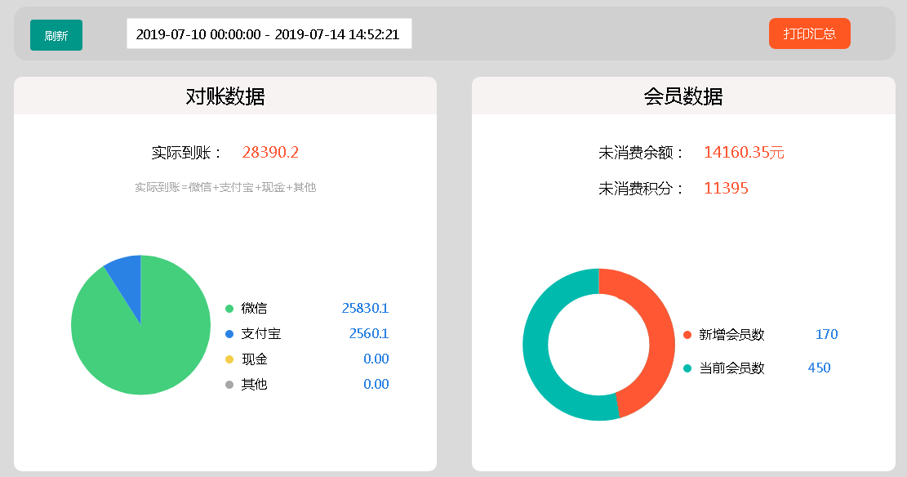
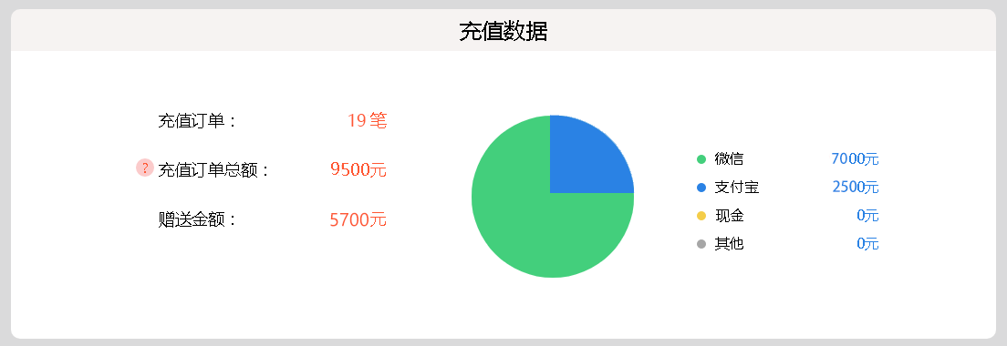
商铺通数据的图片
腾 / 景 / 科 / 技 / 助 / 力 / 企 / 业 / 腾 / 飞

Slide 16
红包
200元
成本统计
易拉宝
70元
腾 / 景 / 科 / 技 / 助 / 力 / 企 / 业 / 腾 / 飞

Slide 17
谢谢观看
腾 / 景 / 科 / 技 / 助 / 力 / 企 / 业 / 腾 / 飞

